Slide 1
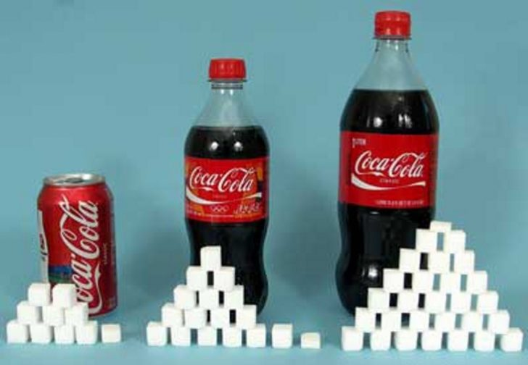
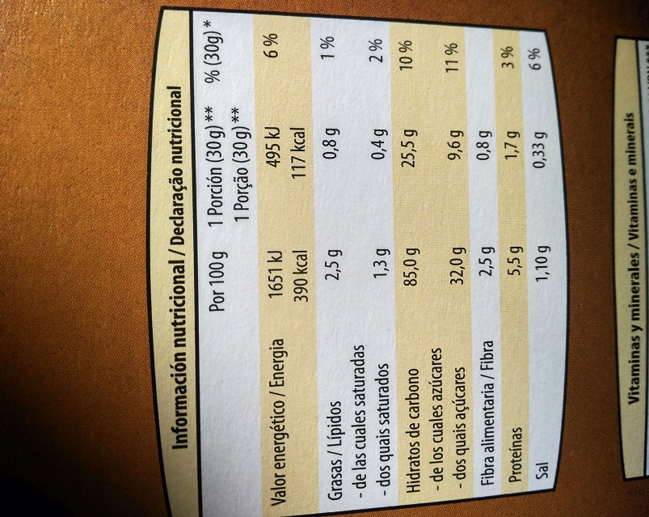
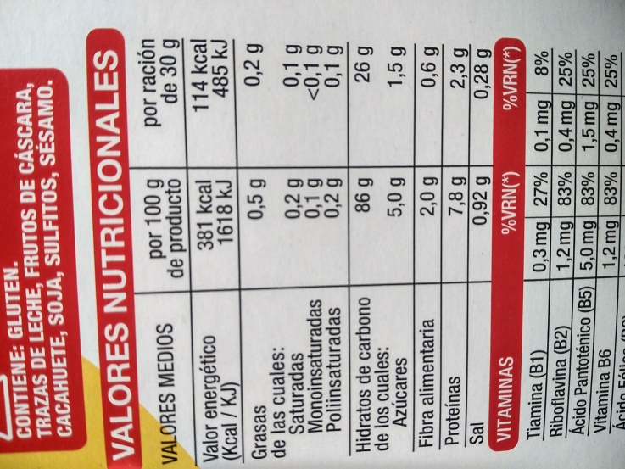
OLVIDA LOS ZUMOS Y LOS REFRESCOS AZUCARADOS ¡LA FRUTA SE MASTICA! ¡TRAE TU FRUTA AL RECREO!
COMPRUEBA LAS ETIQUETAS NUTRICIONALES Y ELIJE ALIMENTOS BAJOS EN AZÚCARES:
≤ 10g por cada 100g
(20gr si el alimento contiene fruta)
Realizado por: Sara Henao, Salma Laghmich y Mª Luisa Vázquez. 1ºBACH. B

Slide 2
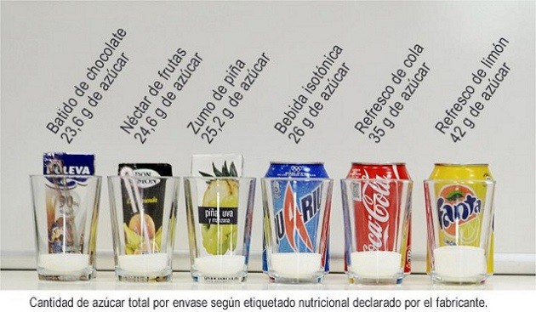
¿SABEIS CUÁNTO AZÚCAR TOMAMOS EN LOS RECREOS?
¿Por qué no es recomendable el exceso de azúcar?
1. Produce
SOBREPESO
2. Aumenta el riesgo de padecer DIABETES TIPO 2
3. Provoca
CARIES

